Slide 1
Terenska nastava Vukovar 2010.

Slide 2
Ponedjeljak.
08.00 sati u jutro.
Kiša.
Krećemo u Vukovar.
Kako se ne bi zaboravilo…

Slide 3
Prva postaja – Trpinjska cesta
Mjesna zajednica Borovo naselje.
Ratno sjedište Blage Zadre, zapovjednika 3. bojne, 204. vukovarske brigade.
Jedan je od najvećih heroja Domovinskog rata.

Slide 4
Upoznajemo svog domaćina (vodiča) pukovnika Antuna Dugana, jednu od legendi obrane Vukovara.
Pripadnik 204. vukovarske brigade, ratnoga imena Samuraj.
Trenutni zapovjednik vojarne u Vukovaru.

Slide 5
Kroz zapovjednikovu priču saznajemo zašto se Trpinjska cesta naziva Grobljem tenkova.

Slide 6
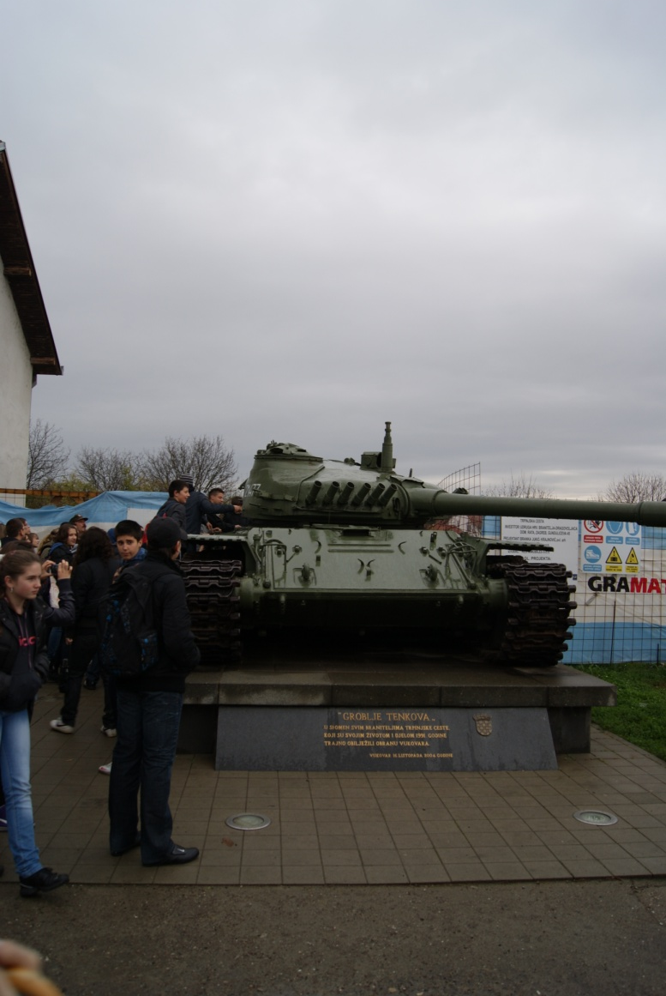
Slušamo priču o hrabrosti jednoga grada i gledamo fotografije mladića koji su branili Vukovar.

Slide 7
Druga postaja – Vukovarska bolnica
Za vrijeme agresije – dnevno je u bolnicu primano 30 pacijenata.
Najmlađi pacijent je imao 6 mjeseci, a najstariji 88 godina.
Na samu bolnicu dnevno je padalo 70 – 80 granata.

Slide 8
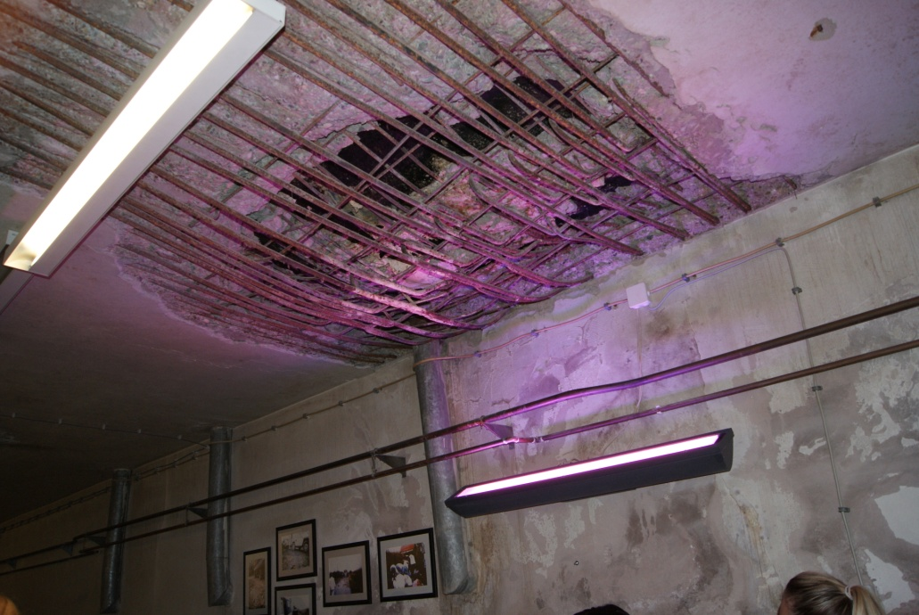
U muzejskom dijelu bolnice, mogli smo vidjeti u kakvim uvjetima su boravili ranjenici…

Slide 9
Ali i pogledati popis ranjenika koje je agresor nakon pada Vukovara, odveo u smrt…

Slide 10
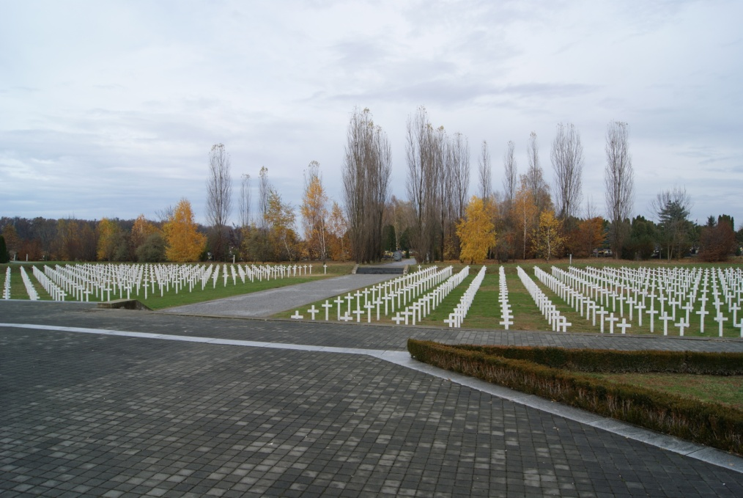
Treća postaja – Memorijalno groblje Vukovar
Sliku 938 bijelih križeva od kojih svaki simbolizira jednu žrtvu ekshumiranu ovdje, teško je zaboraviti.
Ovdje su pokopane cijele generacije, mladost Vukovara i svih krajeva Hrvatske.

Slide 11
Ovdje su pokopani vukovarski junaci i zapovjednici obrane Blago Zadro i Marko Babić.
Svi oni, traže svoj mir u Aleji branitelja…

Slide 12
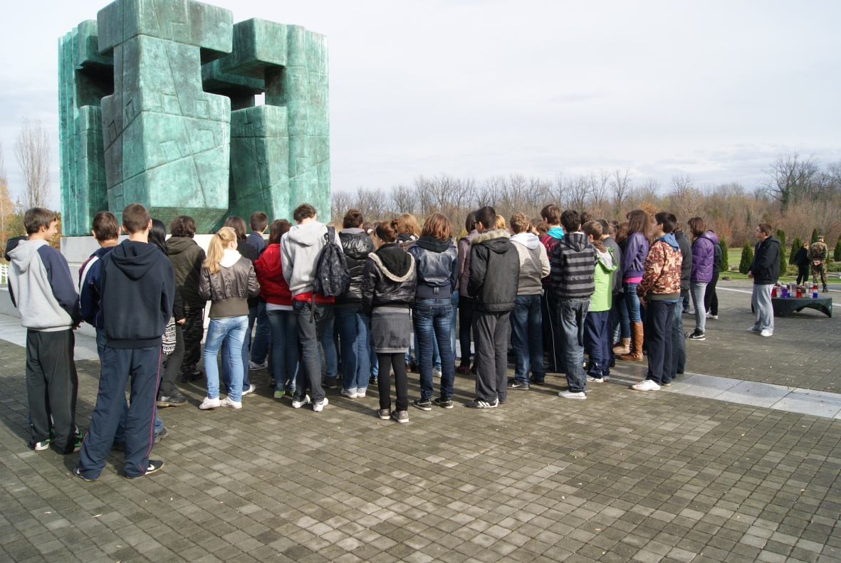
Na mjestu ove masovne grobnice, mogli smo se samo pomoliti i reći im da njihova žrtva neće biti zaboravljena…

Slide 13
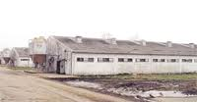
Četvrta postaja - Ovčara
Ovčara... farma, sasvim obična, slična tisućama drugih, smještena 10-ak kilometara jugoistočno od Vukovara.

Slide 14
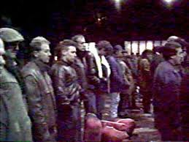
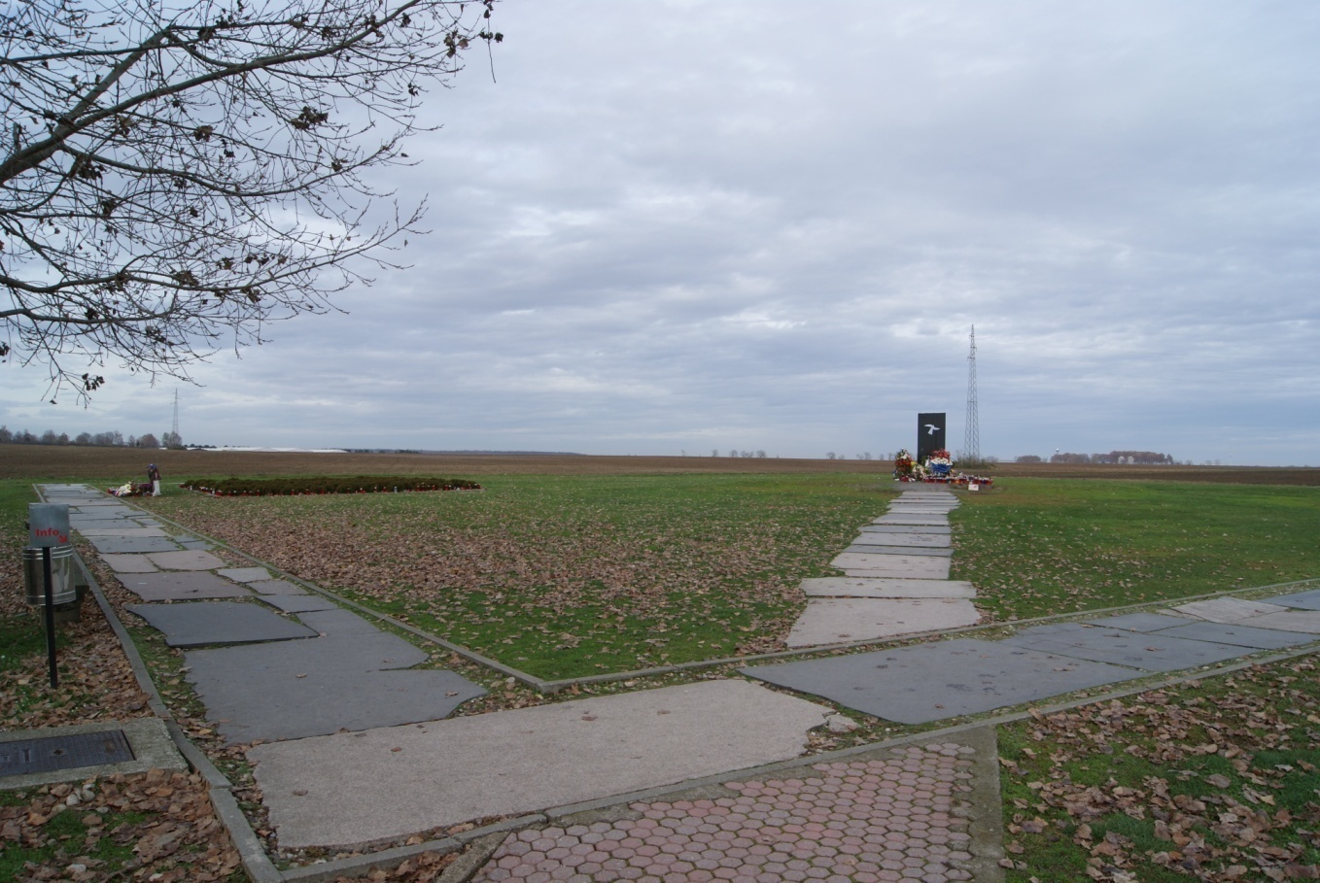
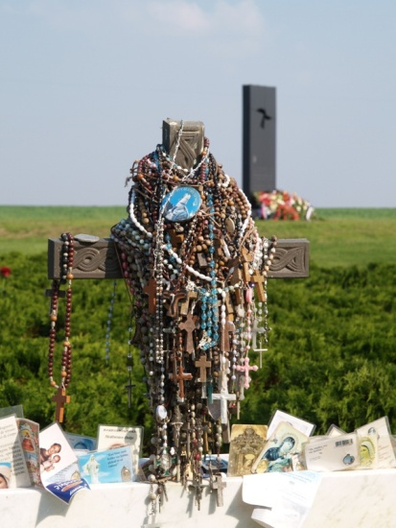
Ovčara... masovna grobnica, sveto mjesto poznato u cijeloj Hrvatskoj i šire. Mjesto gdje su ubijeni ranjenici i medicinsko osoblje iz vukovarske bolnice. Njih 263.

Slide 15
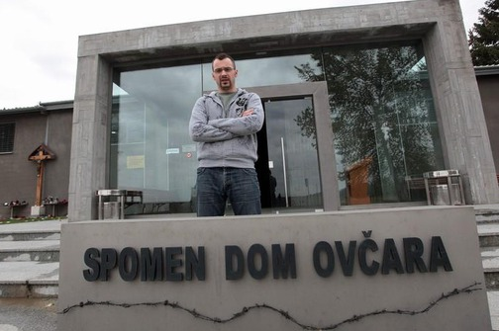
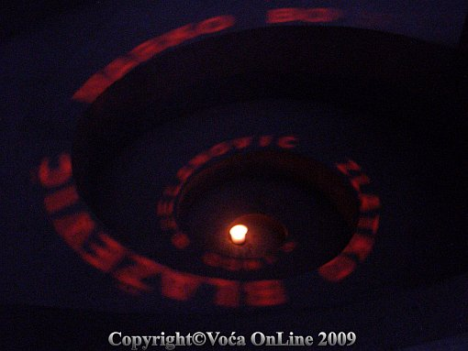
Ovčara… Spomen dom. Mjesto gdje su se preselili u zvijezde…

Slide 16
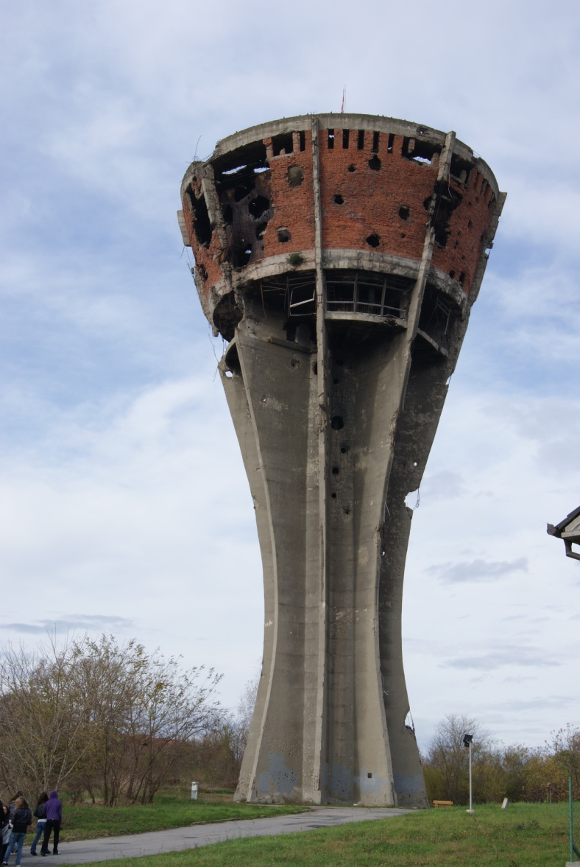
Peta postaja - Vodotoranj
Vodotoranj bio je jedna od najčešćih meta neprijateljskog topništva koje mu je nanijelo više od šest stotina oštećenja, a danas predstavlja simbol pobjede i novog života.

Slide 18
Šesta postaja - Vojarna

Slide 19
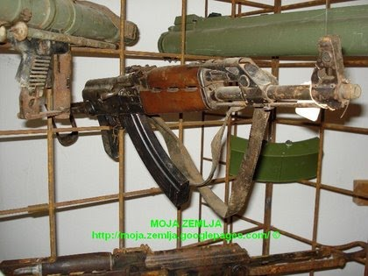
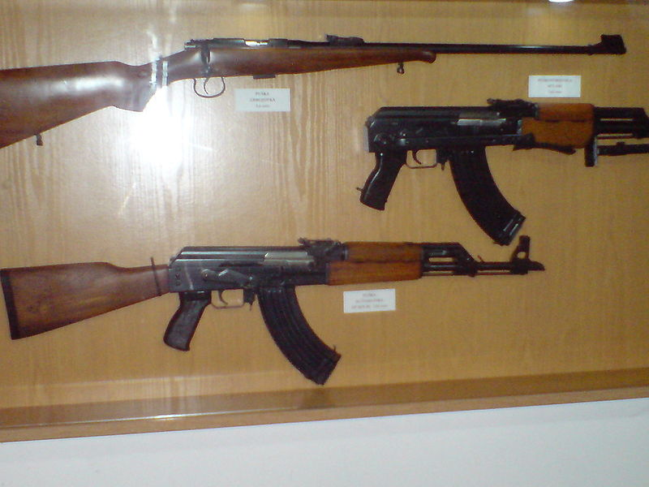
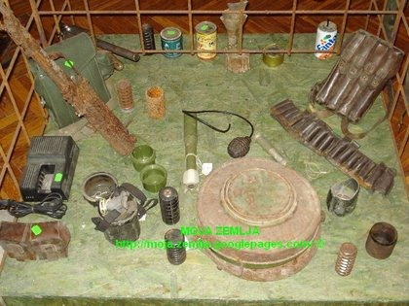
U vojarni smo razgledali naoružanje kojim se branio Vukovar…

Slide 20
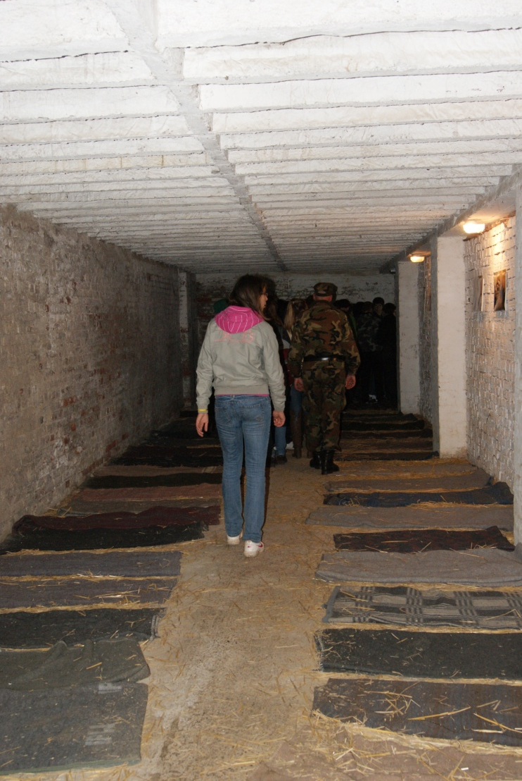
Muzejski dio vojarne – kronologija obrane Vukovara i prikaz logora…

Slide 21
HVALA VAM!!!
NIKADA VAS NEĆEMO ZABORAVITI…

